Slide 1
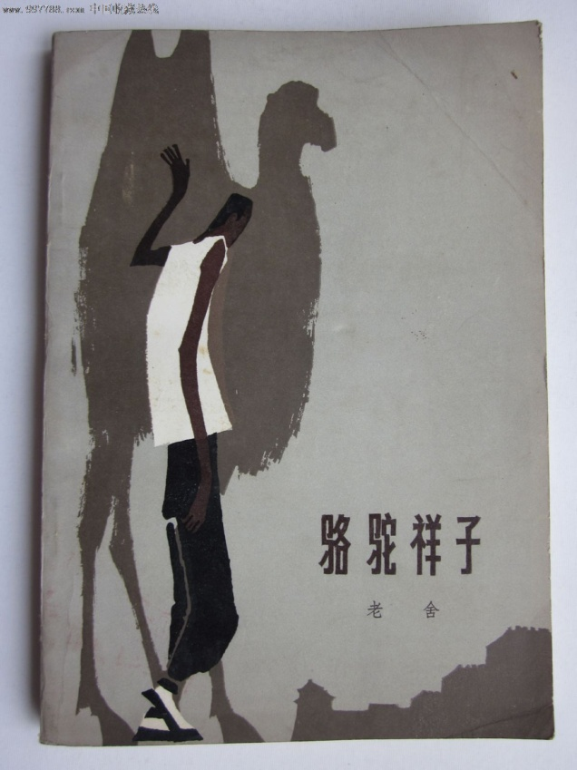
骆驼祥子展示课
昆明市罗浩宇名师工作室

Slide 2
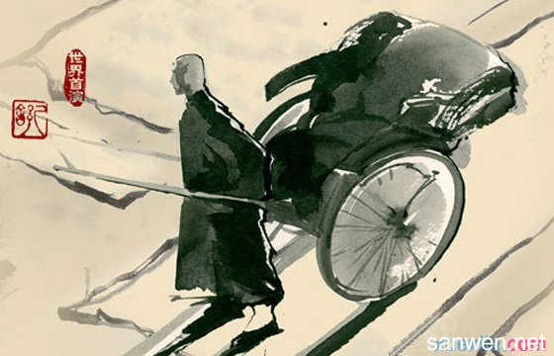
活动目标：
培养学生收集整理《骆驼祥子》阅读成果的能力
培养学生合作交流的能力
通过形式多样的成果展示，加深对人物及主题的理解。

Slide 3
活动课前准备
分组：
①绘画小组（突破社会环境，图文并茂理解人物活动社会背景）
②写作小组（突破主题，通过批注、心得等加深对小说主题的理解）
③表演小组（通过编剧本的方式解读人物心理描写）
④探究小组（老舍语言小专题探究，概括老舍语言特点）

Slide 4
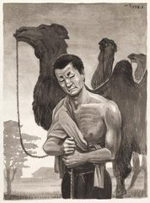
一个体面的，要强的，有梦想的，健康的，伟大的祥子是挣脱不了命运对他的束缚的，不是祥子不努力不勤苦，而是祥子生活的那个社会不让好人活，不让祥子好好活。

Slide 5
★一小组：绘祥子
要求：图画形式不限，画作中有主要人物祥子，有祥子活动的社会背景（通过景物表现）；并用图画配文字的方式解读相关的社会背景
各小组派1~2名同学交流
学生评委1点评：画作要紧扣小说内容，人物形象生动，社会背景鲜明
学生评委2点评：可以通过人物关系折射社会背景

Slide 6
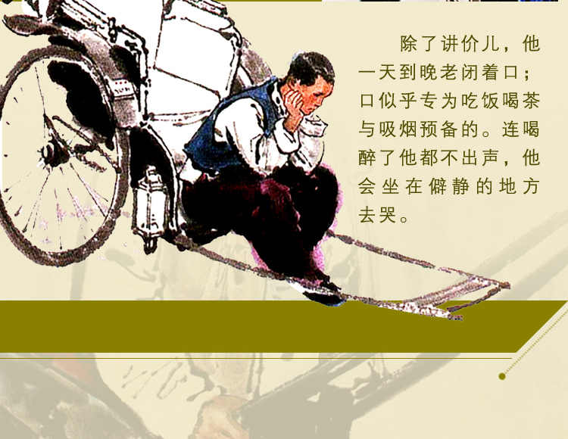
祥子奔命三年才买下的第一辆车，在枪炮声中，被残兵流寇无情的夺走了；
祥子咬着牙含着泪积攒下来的准备买第二辆车的钱，又被孙侦探无耻地敲诈走了。
生命中的最后的一朵希望的火花小福子也被逼上吊死了。

Slide 7
祥子只是社会最底层的人力车夫众多悲剧中的一个，这样悲剧命运的人何止祥子，是一组社会群像。他们悲剧命运的根源是什么呢？

Slide 8
★二小组：读祥子
1.经典批注展示
要求：选择能够揭示下层人物悲剧命运的深刻语句语段进行批注，揭示小说主题。
2.优秀读书心得展示——
《小议祥子悲剧的根源》

Slide 9
祥子悲剧命运的原因
社会层面：
1.大背景：
二十世纪二十年代的北京黑暗动荡的社会时局
2.小社会：
刘四爷、杨先生、孙侦探等剥削阶层3
个人层面：
祥子贫苦懦弱忍让的“小人物”奴性性格
旧社会活生生把人“变”成鬼

Slide 10
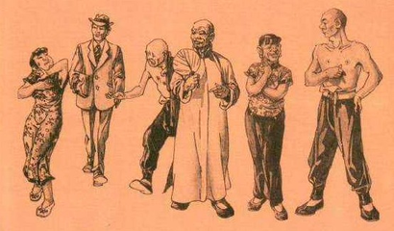
★三小组：演祥子
形式一：展示改编的小剧本
形式二：小剧本表演
要求：演绎一个5分钟左右的精彩片段，体会人物内心，社会环境。

Slide 11
剧本——舞台说明
从神情、态度、行为、性格等方面揭示了人物复杂的内心世界。在塑造人物形象，深化主题思想方面具有重要的作用。

Slide 12
第一幕 跟踪
人物：祥子 曹先生 孙侦探
地点：长安街
（祭灶神那天下午，风里带来一些黑云，晚些时候，天上落着稀疏的雪花。街上步行的、坐车的都显出点惊急的的样子。远处的礼炮声继续不断，时时在黑暗中射起个双响，火花散落，空中越发显着黑。）
祥子：讨厌！（那辆脚踏车还紧紧跟在后面，车上的人还回头看了看。）
曹先生：要是他老跟着，到家门口别停住，上左先生那去；别慌（压低声音说）
祥子：（既然曹先生都不敢家去，这家伙一定来历不小！）
上哪儿，先生？那家伙还跟着咱们呢。
曹先生：还到左宅。有人跟你打听我，你说不认识！
祥子：是啦！（心中开始打鼓，但没有开口细问。）
曹先生：你坐汽车回去。告诉太太我在这儿呢。教她们也来，坐汽车来，别叫一辆，不必教你坐去的这辆等着。明白?
祥子：嗯（心里很乱，只顾记着曹先生的交代）

Slide 13
每一个作家的语言，都打上了生活的烙印，鲁迅的作品语言富有绍兴特色，沈从文的作品语言富有湘西特色，赵树理的作品语言富有山西特色，老舍的作品语言特色是什么呢？

Slide 14
★四小组：老舍的语言特色

Slide 15
（1）高个子笑道：“得，我再奔一趟！按说可没这么办的！得了，回头多带回几个饼子去！回头见了，哥儿们！”
（2）院子很小，靠着那墙根有棵半大的小枣树，树尖上挂着几十个半红的枣儿。
（3）虎妞在毛家湾一个大杂院里租到两间小北房；马上找了裱糊匠糊得四白落地。
（4）“我的车卖给了左先生，你要来的话，得赁一辆来；好不好？”“那感情好！”祥子立了起来。

Slide 16
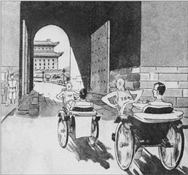
老舍的语言特色之一：京腔京韵

Slide 17
比较下面两段描写雪的句子，概括老舍写景语言的特点：
【甲】江南的雪，可是滋润美艳之至了；那是还在隐约着的青春的消息，是极壮健的处子的皮肤。雪野中有血红的宝珠山茶 ，白中隐青的单瓣梅花，深黄的磬口的蜡梅花 ；雪下面还有冷绿的杂草。胡蝶确乎没有；蜜蜂是否来采山茶花和腊梅的蜜，我可记不真切了。但我的眼前仿佛看见冬花开在雪野中，有许多蜜蜂们忙碌地飞着，也听得他们嗡嗡地闹着。 ——鲁迅《雪》
【乙】祥子出了曹宅，大概十一点左右吧，正是冬季一天里最可爱的时候。这一天特别的晴美，蓝天上没有一点云，日光从干凉的空气中射下，使人感到一些爽快的暖气。鸡鸣犬吠，和小贩们的吆喝声，都能传达到很远，隔着街能听到些响亮清脆的声儿，像从天上落下的鹤唳。洋车都打开了布棚，车上的铜活闪着黄光。便道上骆驼缓慢稳当地走着，街心中汽车电车疾驰，地上来往着人马，天上飞着白鸽，整个老城处处动中有静，乱得痛快，一片声音，万种生活，都覆在清爽的蓝天下面，到处静静地立着树木。

Slide 18
老舍的语言特色之二：朴实俗白
朴实，几乎不使用修辞手法；
俗白，通俗易懂，几乎是生活的写实；深刻，尽显人物心理

Slide 19
①对于一个在北平住惯的人，像我，冬天要是不刮风，便觉得是奇迹;济南的冬天是没有风声的。
②对于一个刚由伦敦回来的人，像我，冬天要能看得见日光，便觉得是怪事;济南的冬天是响晴的。
③祥子的衣服早已湿透，全身没有一点干松的地方；隔着草帽，他的头发已经全湿。地上的水过了脚面，湿裤子裹住他的腿，上面的雨直砸着他的头和背，横扫着他的脸。

Slide 20
老舍的语言特色之三：一字传神

Slide 21
作业布置：
课外阅读老舍的作品《四世同堂》《茶馆》，同类“京味文学”阅读《城南旧事》

